Slide 1
Могущество папской власти. Католическая церковь и еретики.
К уроку истории в 6 классе. Учитель истории МБОУ «Щеколдинская СОШ» Тюлегенова Н.О.

Slide 2
План урока.
1. Первое сословие.
2. Богатство церкви.
3. Разделение церкви.
4. Борьба пап за светскую власть.
5. Против чего выступали еретики, как церковь боролась с еретиками.

Slide 3
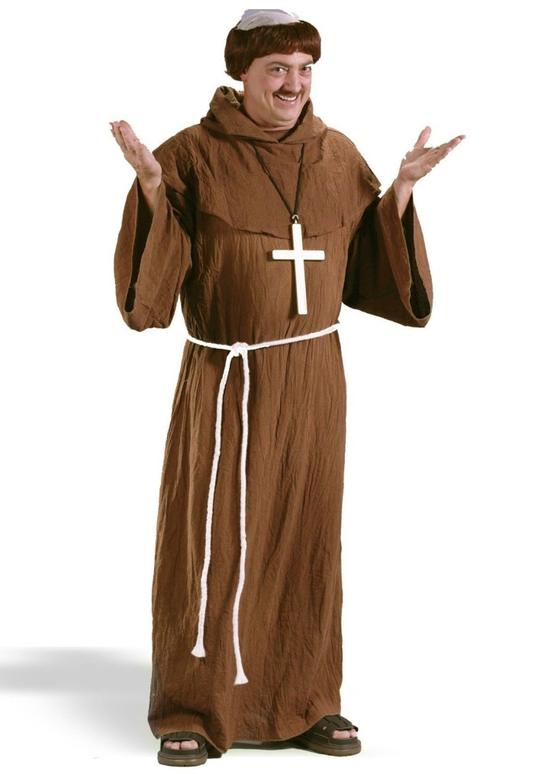
Сословия средневекового общества: первое сословие

Slide 4
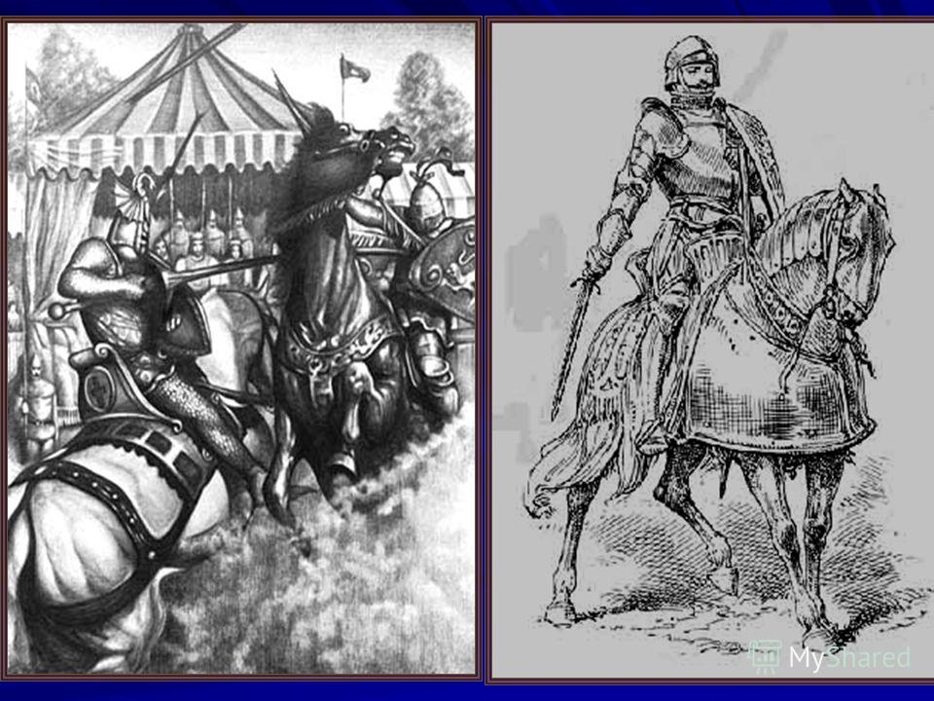
Второе сословие

Slide 5
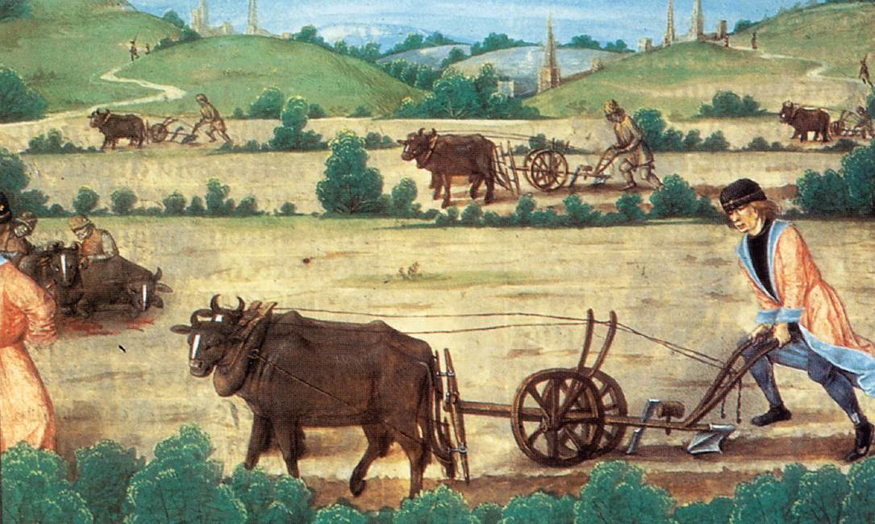
Третье сословие

Slide 6
Вопросы для повторения:
1. Когда произошел раскол церкви? Какие церкви возникли в этот момент?
Почему церковь называли крупнейшим феодалом?
Какие еще источники богатства церкви можете назвать?
Какие основные сословия жили в средневековом обществе?
-Когда папская власть достигла наивысшего могущества?
Кто такие еретики? Как церковь боролась с ними?

